Slide 1
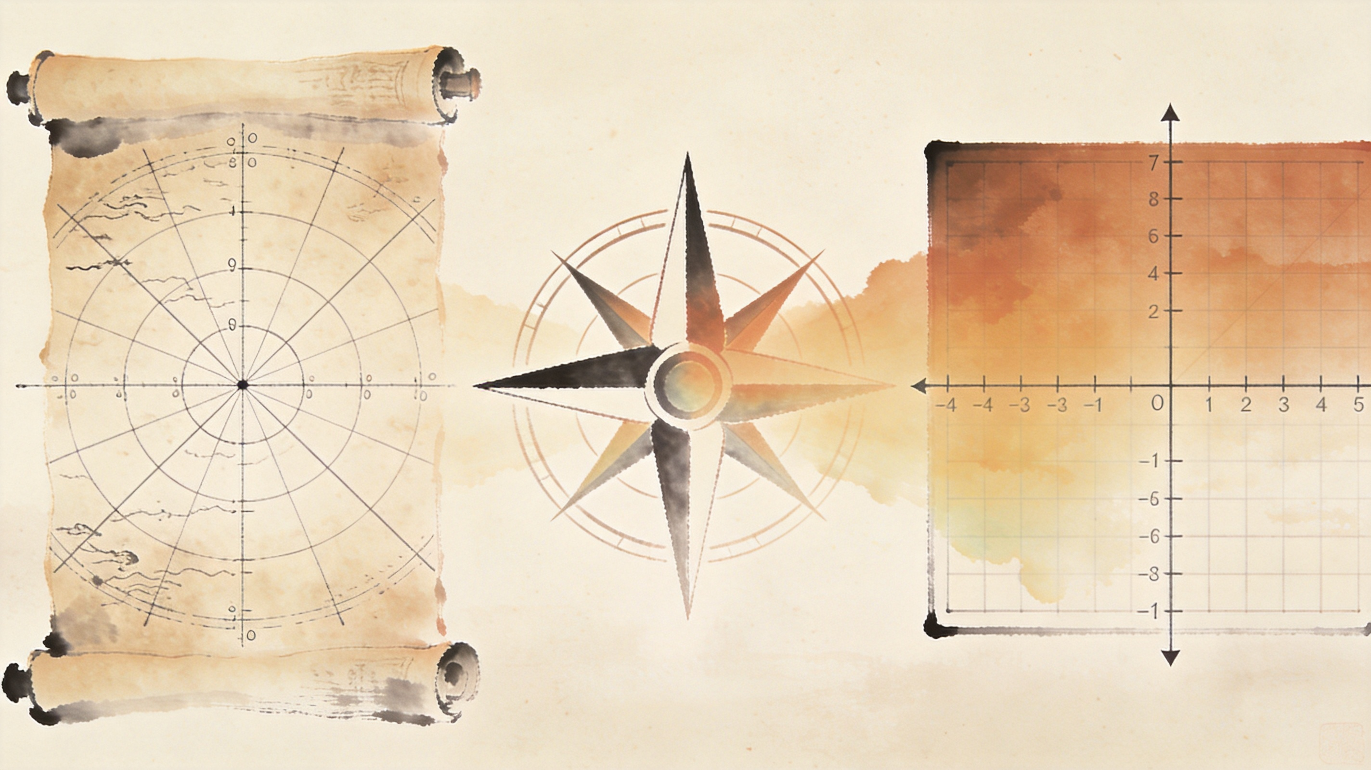
✦ 人 教 版 七 年 级 下 册 · 第 九 章 ✦
平面直角坐标系
—— 从经纬度到坐标方法
位置 —— 从“东经北纬”到“横纵坐标”
司南指引 · 日晷定向 · 经纬网格 · 坐标万象
以 数 述 位 · 以 坐 标 观 天 下

Slide 2

本章导航
· 第九章 平面直角坐标系 ·
9.1
9.2
用坐标描述平面内点的位置 · 有序数对 → 坐标
坐标方法的简单应用 · 位置 · 平移
从“东经北纬”到平面坐标
用坐标表示地理位置
平面直角坐标系 · 象限与坐标
用坐标表示平移
用坐标描述几何图形
坐标变化与图形平移的关系
古人定位 · 笛卡儿
坐标与点一一对应
天安门 · 国家体育场
数形结合
经纬度 · 坐标方法
从古至今 · 定位从未停止
第九章 · 平面直角坐标系
目录

Slide 3


第九章
9.1 用坐标描述平面内点的位置
从「有序数对」到「坐标」

Slide 4

引子：古人如何确定位置？
从司南到经纬 —— 定位方法的千年演进
第九章 · 第4页
古人确定位置的方法
现代应用
①
司南——指示方向（南北）
天安门广场表演
②
日晷——根据日影确定方位
用有序数对标识点位，3000多名表演者根据预先编排的坐标变换位置，
拼出“祖国万岁”等壮丽图案。
③
罗盘——航海定向
“东经北纬”——用经度和纬度确定地球上的位置
北京：北纬39.93°，东经116.33°
坐标定位 → 精准编排
数对变换 → 图形排列
从古至今，确定位置的需求从未改变，方法在不断发展！
人教版七年级下册 · 第九章 平面直角坐标系
传统文化引入 · 经纬度与坐标

Slide 5

y
↑ 正方向
平面直角坐标系
第二象限
第一象限
笛卡儿的伟大创造
A(3,4)
第九章 · 第5页
x
O
→ 正方向
第三象限
第四象限
平面直角坐标系
点的坐标
① 两条互相垂直、原点重合的数轴
有序数对 (x , y)
② 水平 —— x轴（横轴），向右为正
横坐标在前
纵坐标在后
③ 竖直 —— y轴（纵轴），向上为正
④ 原点 O
例：A(3,4) —— 横坐标3，纵坐标4
笛卡儿引入坐标系，用方程表示曲线
( + , + )
( − , + )
( − , − )
( + , − )
人教版七年级下册 · 第九章 平面直角坐标系
数形结合 · 点与有序数对一一对应
第一象限
第二象限
第三象限
第四象限
x>0, y>0
x<0, y>0
x<0, y<0
x>0, y<0
坐标轴上的点不属于任何象限

Slide 6

正方形 ABCD 边长为6
用坐标描述简单几何图形
点与坐标 · 坐标系的选择
第九章 · 第6页
y
D(0,6)
C(6,6)
正方形ABCD 边长为6
以A为原点，AB为x轴，AD为y轴：
A(0,0), B(6,0), C(6,6), D(0,6)
以AB中点为原点：
A(-3,0), B(3,0), C(3,6), D(-3,6)
建立坐标系的原则：方便表达图形特征，简化计算
O
O'
A(0,0)
B(6,0)
x
改变原点，坐标变化
长方形 ABCD
y
y
已知顶点坐标，画长方形ABCD
A(-3,2)
D(3,2)
坐标：
A(-3,2), B(-3,-2), C(3,-2), D(3,2)
O
x
在坐标系中描出四个点，顺次连接即得长方形
几何图形由点组成，坐标可以描述点的位置，从而描述几何图形
人教版七年级下册 · 第九章 平面直角坐标系
坐标 · 描述几何图形
B(-3,-2)
C(3,-2)
x
已知顶点坐标，描点连线得图形

Slide 7



第 九 章
9.2 坐标方法的简单应用
用坐标表示地理位置与平移

Slide 8

用坐标表示地理位置
步骤 · 示例 · 方向与距离
第九章 · 第8页
①
建坐标系
②
定正方向
③
单位长度
④
描点命名
选适当参照点为原点
确定x轴、y轴的正方向
确定单位长度
描点，写坐标和地点名称
例：以天安门为原点
方向 + 距离表示位置
正东为正x，正北为正y
救生船在遇险船 北偏东60°，35 n mile 处
国家体育场：
(0, 9)
抗战纪念馆：
(-14.5, -6)
极坐标思想：方位角 + 距离
北京朝阳站：
(9.5, 4)
两种方法各有所长，灵活选用
单位长度：1 km
人教版七年级下册 · 第九章 平面直角坐标系
坐标 · 方位 · 实践

Slide 9

用坐标表示平移
点的平移与图形平移 · 坐标变化规律
第九章 · 第9页
向右平移 a → (x+a, y)
向左平移 a → (x−a, y)
向上平移 b → (x, y+b)
向下平移 b → (x, y−b)
正方形 ABCD
平移前后对照
A(−2,4), B(−2,3), C(−1,3), D(−1,4)
平移前：A(−2,4) B(−2,3) C(−1,3) D(−1,4)
平移后：A′(6,−3) B′(6,−4) C′(7,−4) D′(7,−3)
横坐标+8，纵坐标−7
向下平移7，再向右平移8
A′(6,−3), B′(6,−4), C′(7,−4), D′(7,−3)
反过来，从坐标变化也能看出平移方向和距离
人教版七年级下册 · 第九章 平面直角坐标系
平移 · 坐标变化

Slide 10

坐标变化与图形平移的关系
平移规律 · 实例验证 · 不变性
第九章 · 第10页
横坐标都加 a
横坐标都减 a
纵坐标都加 b
纵坐标都减 b
→ 向右平移 a
→ 向左平移 a
→ 向上平移 b
→ 向下平移 b
三角形 ABC
向下平移5
A(4,3) B(3,1) C(1,2)
A(4,3) B(3,1) C(1,2)
横坐标减6 → 向左平移6
纵坐标减5 → 向下平移5
A₁(-2,3) B₁(-3,1) C₁(-5,2)
A₂(4,-2) B₂(3,-4) C₂(1,-3)
图形大小和形状不变，只有位置变化
人教版七年级下册 · 第九章 平面直角坐标系
平移规律 · 数形结合

Slide 11

✦ 第 九 章 · 收 官 ✦
小结：坐标的力量
从“定位”的需求出发，建立了坐标系
01 · 核心知识
02 · 核心知识
平面直角坐标系
坐标描述几何图形
点与有序数对的对应 —— 坐标描述位置
用数研究形，几何问题代数化
03 · 核心知识
04 · 核心知识
坐标表示地理位置
坐标表示平移
用数描述位置，经纬网格到坐标
用数描述运动，图形变换一目了然
数形结合
对应思想
坐标方法的建立，使我们可以用
数和运算
来研究几何问题
这是数学史上的
重大突破
！

